Slide 1

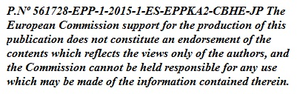
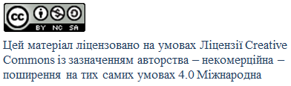
Kyiv National University of Construction and Architecture
      Лекція 3.
      Розробка контенту, правил гри та ігрової механіки.
      Створення концепції та сценарію комп’ютерної гри.
      Storytelling. Conceptualization. Prototyping
Олександр Кучанський
к.т.н., доц. кафедри кібернетичної безпеки та комп’ютерної інженерії
kuczanski@gmail.com
B.1. Теорія комп'ютерних ігор (сюжет та дизайн, проектування, підтримка та просування)
Дисципліна «Технології проектування комп’ютерних ігор: Game design & development»
561728-EPP-1-2015-1-ES-EPPKA2-CBHE-JP

Slide 2
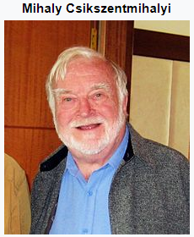
      Conceptualization
      Стадії креативності за Czikszentmihalyi
Підготовка (Preparation)
Інкубація (Incubation)
Інсайт (Insight)
Оцінка (Evaluation)
Розробка (Elaboration)
Notes:
Американський психолог угорського походження Михай Чиксентмихаї виділив 5 основних стадій креативності:
Підготовка – занурення в простір інтересів, бажань, завдань.
Інкубація – процес, при якому ідеї повертаються нижче порогу свідомості.
Інсайт – момент, коли складові задачі стають зрозумілими і «збираються до купи».
Оцінка – людина приймає рішення чи дійсно ідея оригінальна, цінна і зрозуміла.
Розробка – найдовша частина творчого процесу. Едісон сказав: «Винахід становить 99% і натхнення – 1 %»

Slide 3

      Завдання 1
      Між рядками
      Думаючи про останню прочитану книгу чи статтю,
      скажіть які в ній є систематичні аспекти: чи є в ній:
      - цілі?
      - правила?
      - процедури?
      - ресурси?
      - конфлікт?
      - навички, які виявляє матеріал?
Notes:
Завдання 1. Між рядками.
Думаючи про останню прочитану книгу чи статтю,
скажіть які в ній є систематичні аспекти: чи є в ній:
- цілі?
- правила?
- процедури?
- ресурси?
- конфлікт?
- навички, які виявляє матеріал?

Slide 4
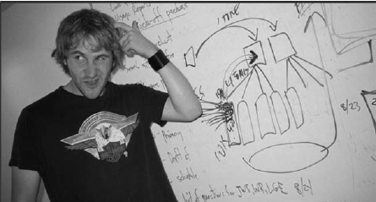
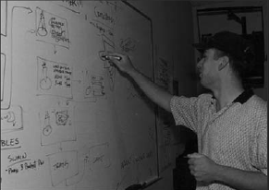
      Практика мозкового штурму
      для генерації ідей
Визначте завдання
Не критикуйте
Змініть метод
Зіграйте середовищем
Зобразіть і сформуйте ще ідеї
      Brainstorming
Notes:
Практика мозкового штурму складається з таких етапів:
Придумайте завдання. Наприклад, розробити гру для того, щоб батьки гралися разом з дітьми. Або розробити гру, яка для контролю використовує тільки одну кнопку тощо.
Якщо ви проводите мозковий штурм самостійно, не редагуйте свої ідеї. Запишіть всі свої ідеї і робіть їх якісними з часом. Якщо ви проводите мозковий штурм з командою, не критикуйте та не ігноруйте ідеї ваших колег.
Не покладайтеся лише на один метод мозкового штурму. Використайте його з іншими методами. Деякі структури можуть працювати добре для лідерів групи, а менш добре для інших членів команди.
Іноді важко бути творчим у вашій нормальній робочій зоні, де ви звикли сидіти за столом, обличчям до екрану комп'ютера.
Спробуйте згенерувати до 100 ідей за годину.

Slide 5
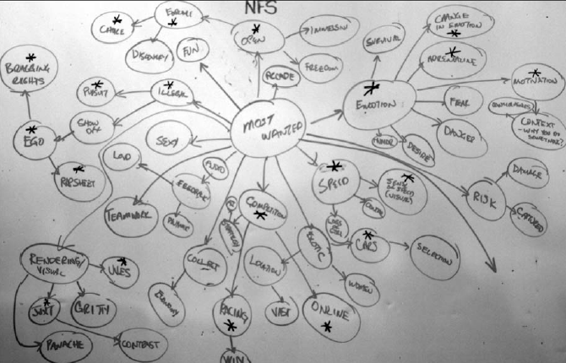
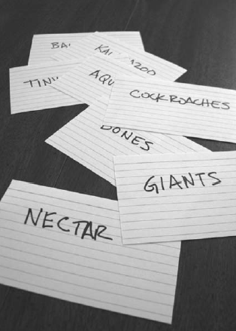
      Альтернативні методи
      генерації ідей
Створення переліків
Картки ідей
Mind map
Потік свідомості
Сюрреалістичні ігри
Дослідження
Notes:
Створення списку
Однією простою формою мозкового штурму є складання списків. Викладіть все, що ви думаєте про певну тему. Потім створіть інші списки з варіантами цієї теми. Ви будете здивовані, скільки чудових ідей вийде в простих списках.
Ідейні картки
Візьміть колоду індексних карт і напишіть одну ідею на кожну. Потім перемішайте їх. Тепер вийміть дві карти. Наприклад, "нектар" і "гігант".
Mind Map
Mind Map - це спосіб вираження ідей візуально. Ви починаєте з основної ідеї в центрі і зображаєте пов'язаним ідеям відбруньковуватися назовні. Ви можете використовувати лінії та різні кольорові маркери для підключення ідей.
Потік свідомості
Сядьте за свій комп'ютер і починайте писати все, що приходить на розум, коли ви думаєте про свою гру. Не хвилюйтеся про те, щоб бути послідовним. Не думайте про пунктуацію або написання. Просто напишіть якомога швидше, як це можливо.
Сюрреалістичні ігри
Багато методів, описаних нами, - це варіації методів, що використовуються художниками-сюрреалістами та дадаїстами для створення непередбачених ідей від випадкового зіткнення та несвідомого розуму.
Дослідження
Всі попередні методи намагаються стимулювати вашу творчість через вплив випадковості. З іншого боку боку, ви можете спробувати провести дослідження за темою, яка вас цікавить.

Slide 6
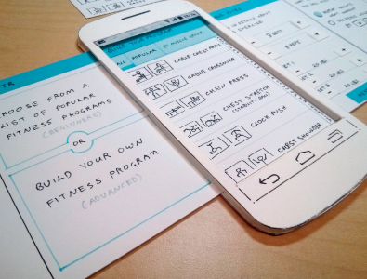
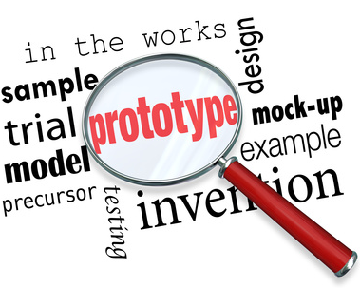
      Prototyping
      Прототипування - це створення робочої моделі
      вашої ідеї, яка дозволяє перевірити здійсненність ідеї і
      покращити її.
Notes:
Прототипування лежить в основі гарного дизайну ігор.
Прототипування - це створення робочої моделі вашої ідея, яка дозволяє перевірити здійсненність ідеї і поліпшити її. Ігрові прототипи, як правило, включають лише грубу апроксимацію ілюстрації, звуку та функцій. Вони є дуже схожими на ескізи, мета яких – дозволити зосередитись на невеликому наборі механіки гри або процедур і подивитися, як вони функціонують.
Фізичні прототипи - найпростіший тип прототипу для більшості дизайнерів гри. Вони, як правило, створюються з використанням листків з паперу, картону та побутових предметів з малюнками ручкою або маркерами.

Slide 7
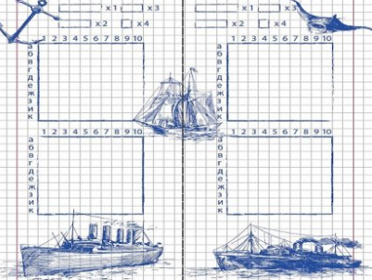
      Завдання 2
      Модифікація прототипу гри
      Для прототипу гри «Морський бій» змінити три
      аспекти гри. Зіграти в змінену гру разом з другом.
      Оцінити як змінюється геймплей.
Notes:
Завдання 1. Між рядками.
Думаючи про останню прочитану книгу чи статтю,
скажіть які в ній є систематичні аспекти: чи є в ній:
- цілі?
- правила?
- процедури?
- ресурси?
- конфлікт?
- навички, які виявляє матеріал?

Slide 8
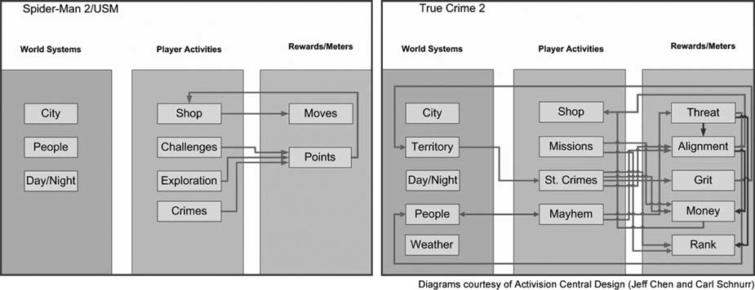
      Візуалізація ядра геймплею
      Основний механізм або ядро геймплею - дії, які гравець
      повторює найчастіше, прагнучи до досягнення загальної
      мети гри.
Notes:
Основний механізм або ядро геймплею - дії, які гравець повторює найчастіше, прагнучи до досягнення загальної мети гри.

Slide 9
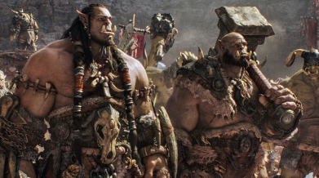
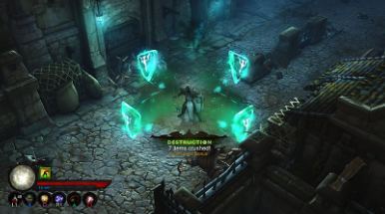
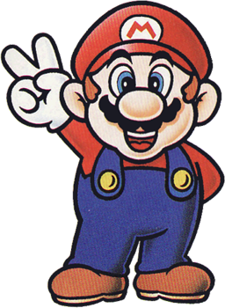
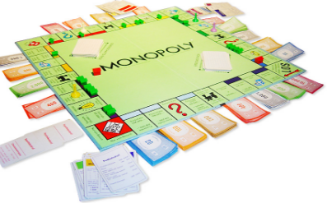
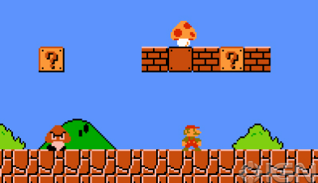
      Описи ядер геймплею популярних ігор
Notes:
Ось кілька прикладів популярних ігор і короткі описи їх основного геймплея:
- WarCraft : гравці будують і переміщують одиниці на карті в реальному часі з наміром перемогти у бою. · - Монополія: гравці купують і вдосконалюють властивості з метою отримати орендну плату від інших гравців, які наступають на певні позиції під час гри.
· Diablo: гравці вбивають монстрів, шукають скарб і вивчають підземелля, щоб стати більш потужними.
· Super Mario Bros .: гравець управляє Mario (або Луїджі), змушуючи його ходити, бігати та стрибати, уникаючи пасток та долаючи перешкоди з метою збору скарбів.

Slide 10
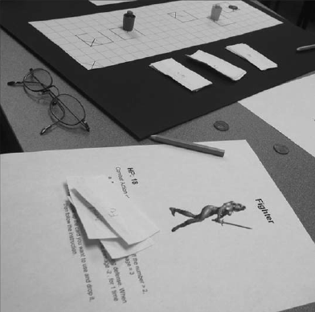
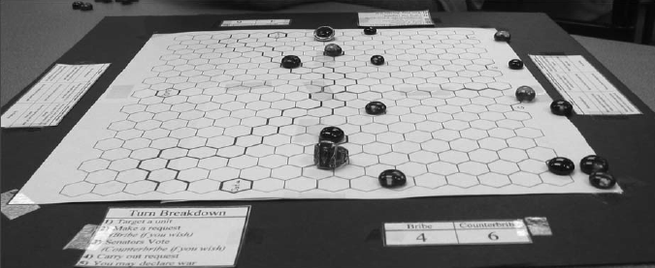
      Побудова фізичного прототипу
Фундамент
Структура
Формальні деталі
Уточнення
Візуалізація уточнень
Notes:
Ось чотири кроки, які допоможуть ефективно побудувати фізичний прототип.
Створіть уявлення про ваш основний геймплей. Візьміть деякі предмети, такі як картон, будівельний папір, клей, ручки та ножиці. Намалюйте макет плану або карту, якщо це необхідно, і виріжте шматки з картону та паперу.
Після того, як фундамент знаходиться на місці і, здається, функціонує, настав час перейти до структури. Найкращою технікою для цього є встановлення пріоритетів того, що є найбільш важливим для гри.
Наступним кроком є додавання необхідних правил і процедур до системи, щоб зробити її повністю функціональною. Зосередьтеся на тому, що ви знаєте про формальні елементи, щоб вирішити, яка ваша гра потрібна.
На цьому етапі прототип є відтворюваною системою, хоча він може бути дещо грубим. Експериментуючи та налаштувавши систему гри, вона стане більш точною. Цей процес може бути ітераціним.

Slide 11


      Цифрове прототипування
Ігрова механіка
Естетика
(графіка і звук)
Технологія
Кінестетика (відчуття)
Notes:
У рамках процесу цифрового прототипування ви хочете побудувати моделі основних систем: ігрову логіку, спеціальну фізику, середовища, рівні тощо. Крім того, два основних завдання цифрового прототипування - це передбачення вашого геймплея використовуючи вхідні та вихідні пристрої цифрової платформи. Це означає створення прототипів ваших систем управління, таких як клавіатура, миші, фірмові контролери тощо. Це також означає, що ви побачите свій геймплей у формі інтуїтивно зрозумілого цифрового інтерфейсу.

Slide 12

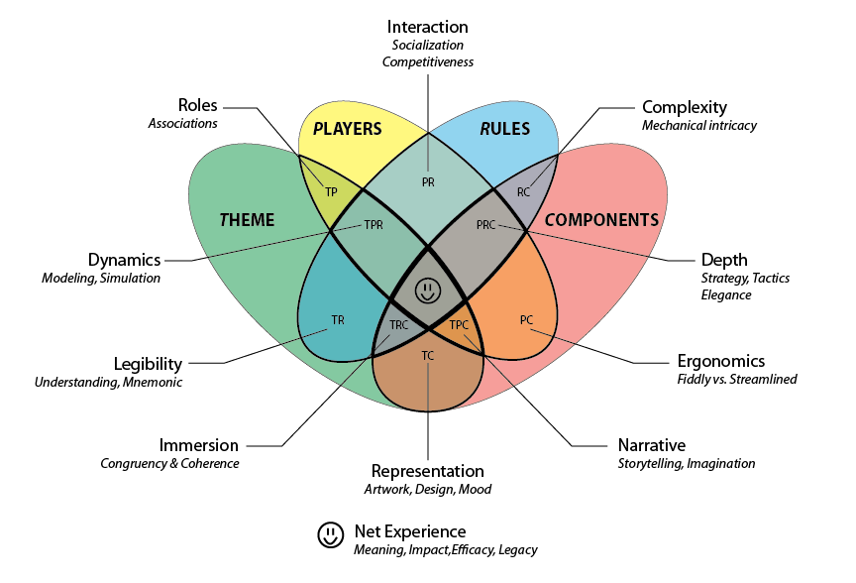






      Ігрова механіка
Notes:
Механіка гри є дискретними особливостями формальних аспектів гри. Якщо ви вже створили фізичний прототип, у вас є головний старт у цій галузі вашого дизайну.
Іноді, однак, питання геймплея, яке ви ставите собі, нелегко моделюється в фізичному представленні. У цьому випадку ви можете почати з цифрового прототипу геймплея.

Slide 13
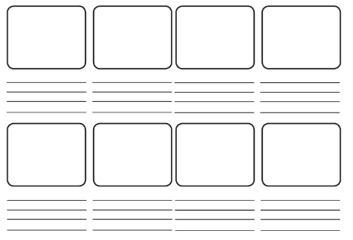
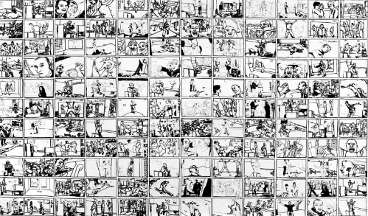
      Прототипування естетики
      Комікси
Notes:
Деякі прості способи прототипування естетики - комікси, концептуальне мистецтво, анімація , інтерфейсні прототипи та аудіо ескізи.
Комікси - це серія малюнків, які демонструють грубий опис візуальної послідовності. Використовується у створенні фільмів, щоб визначити, як будуть знімати сцени, але вони також корисні для створення сцен в іграх та відображення потенційної гри в межах певного рівня.

Slide 14
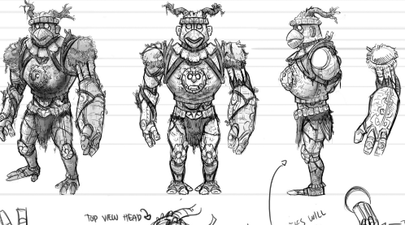
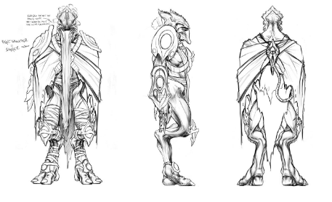
      Прототипування естетики
      Концептуальне мистецтво
Notes:
Концептуальне мистецтво складається з картин або ескізів персонажів і середовищ, досліджуючи потенційний вигляд, місця, і стилі для візуальної естетики.

Slide 15
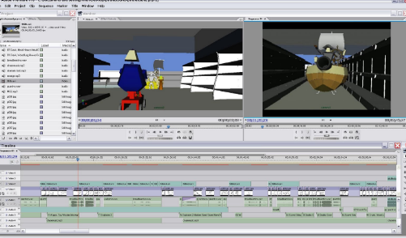
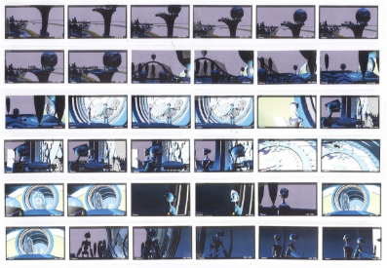
      Прототипування естетики
      Аніматіка
Notes:
Аніматіка - анімований макет гри в дії. Аніматік не використовує справжню ігрову технологію, і це не дає почуття кінестетики, але це може допомогти спілкуватися як в естетиці гри, так і в деяких частинах геймплея.

Slide 16
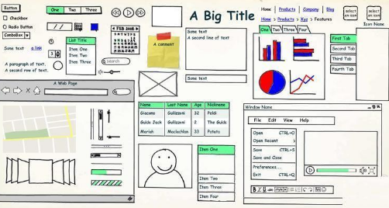
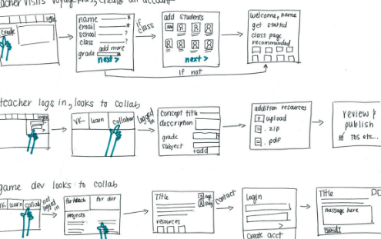
      Прототипування естетики
      Інтерфейсний прототип
Notes:
Інтерфейсний прототип - це макет візуального інтерфейсу. Його можна виконати на статичній дошці або за допомогою аніматіка.

Slide 17
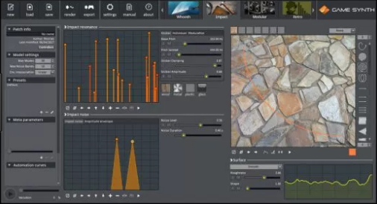
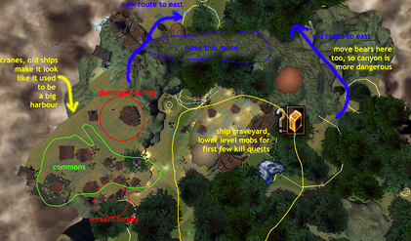
      Прототипування естетики
      Аудіо ескізи
Notes:
Побудова аудіо ескізів для музики та звукових ефектів, які можуть допомогти встановити тон гри і корисні для приведення в життя аніматіку та інших прототипів.

Slide 18
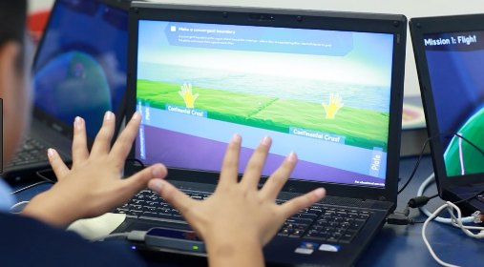
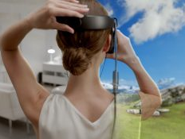
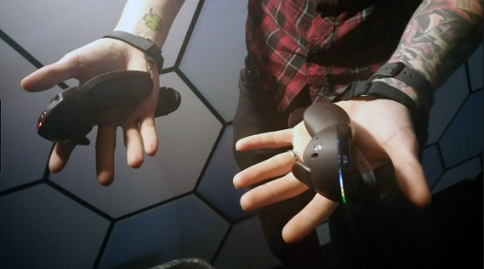
      Прототипування кінестетики і технології
Notes:
Кінететика - це "відчуття" гри, які відчуття виникають при управлінні, наскільки гравець реагує на інтерфейс і т. д. На відміну від геймплея та естетики, кожен з яких можна протестувати за допомогою фізичних або аналогових методів перед переходом на цифровий прототип, кінестетика повинна бути прототипом одразу у цифровому форматі.
Прототипування технології може включати в себе прототипи графічних можливостей для гри, систем штучного інтелекту, фізики або будь-якої кількості задач, специфічних для вашої гри.
Прототипування в цій області полягає в тестуванні і налагодженні специфічних інстументів для гри.

Slide 19
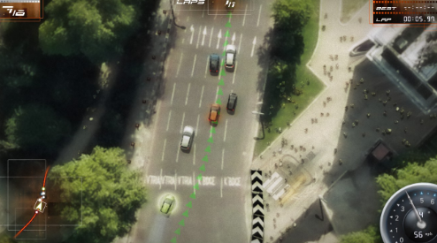
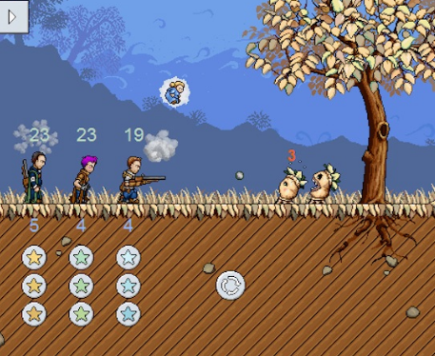
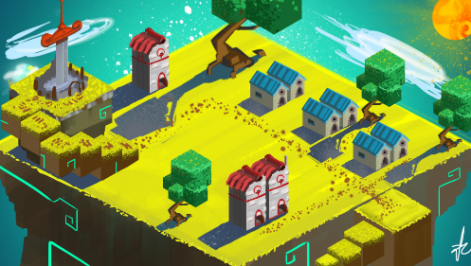
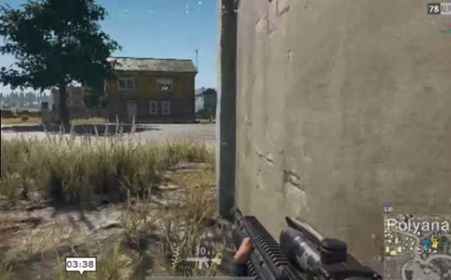
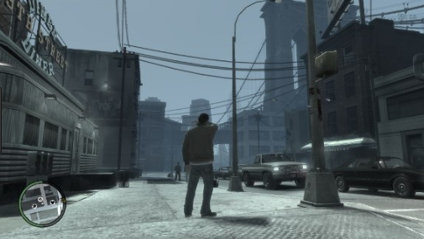
      Вибір місця огляду
Зверху
Збоку
Ізометрія
Від першої особи
Від третьої особи
Notes:
Інтерфейс для цифрової гри являє собою комбінацію точки перегляду камери ігрового середовища та візуального відображення стану гри та елементів керування, які дозволяють користувачеві взаємодіяти з системою.
Ізометрія. Популярна в стратегічних іграх, в моделюванні конструкцій та в рольових іграх, ця точка зору - це 3D-простір в якому ви можете побачити "божественний погляд".

Slide 20
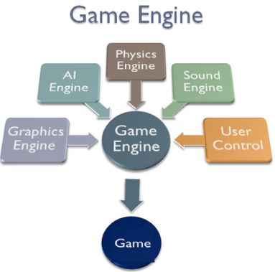
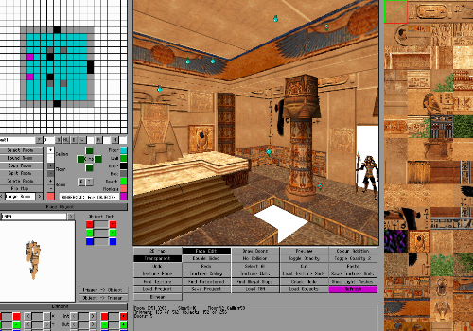
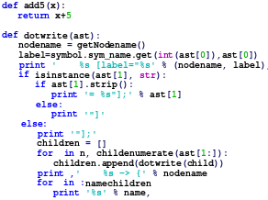
      Інструменти для
      прототипування
Мови програмування
Ігрові рушії
Редактори рівнів
Notes:
PC і консольні ігри протягом багатьох років базуються в основному на C ++ та C #. Одним із переваг як C ++, так і C # є те, що вони об'єктно-орієнтовані мови, що означає, що розділи коду можуть бути використані повторно. Це призводить до підвищення ефективності у процесі створення гри і є корисним для створення великомасштабних програм, де десятки програмістів працюють над тим самим проектом. Інші популярні мови включають Java, ActionScript (використовується у Flash), Visual Basic, Python і Processing.
Використання ігрового рушія для прототипу може заощадити багато часу та ресурсів. Однак він також може підштовхнути вас до прийняття дизайнерських рішень на основі того, що може зробити рушій, тому використання ігрового рушія є певним компромісом. Ще один корисний і цікавий спосіб дізнатися про програмування, навіть якщо ви не володієте інформаційними технологіями, - це експериментувати з редакторами рівня. Редактори рівня - це програми, які використовуються для створення власних рівнів комп'ютерних та консольних ігор. Вони, як правило, перетягують інструменти, тому вам не потрібно бути програмістом для їх використання.

Slide 21
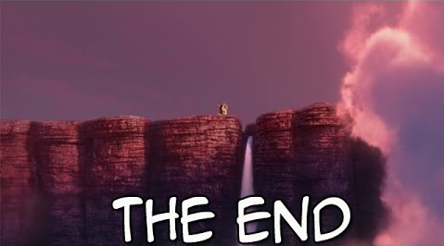
      Додаткова література
Fullerton, T. Game Design Workshop: A Playcentric Approach to Creating Innovate Games [Text] / T. Fullerton. – A K Peters/CRC Press; 3 edition, 2014. – 535 p. – [Частина 2, розділи 6-8. ст. 147-247]

